Slide 1
6 способов как организовать
виртуальное общение с родителями.
Подготовила:
Казаринова Татьяна Николаевна, воспитатель

Slide 2
Восемь преимуществ виртуального общения с родителями:
Повышает активность и включенность родителей
Экономит время на информирование родителей
Позволяет быстро получать обратную связь.
Общение в режиме реального времени, допускает отложенные ответы
Сочетает индивидуальную и групповую формы
Создает условия для диалога с педагогами и родителями
Демонстрирует текстовые, видео- и фотоматериалы.
Обеспечивает достаточный уровень приватности для личных обращений

Slide 3
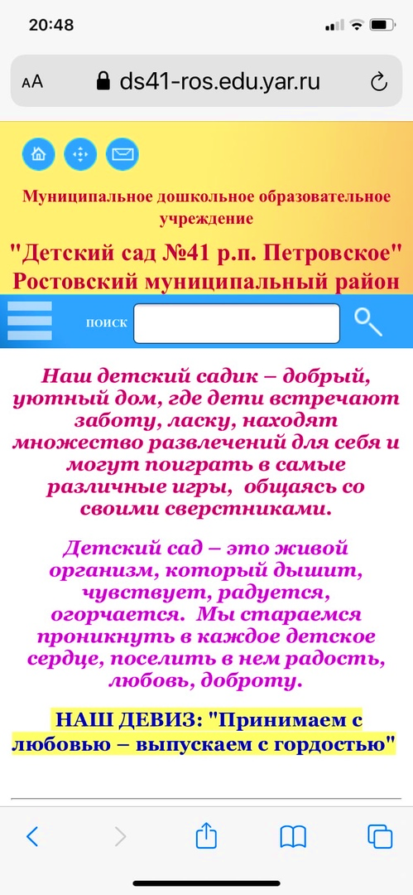
САЙТ ДОУ
Демонстрирует родителям устройство и деятельность ДОО
Обеспечивает открытость дошкольного учреждения
Формирует доверие со стороны родителей
Позволяет разместить большой объем полезной для родителей информации
Представляют свой опыт не только педагоги, но и родители
ПЛЮСЫ
САЙТ обеспечивает в основном одностороннюю связь
МИНУСЫ

Slide 4
Стимулирует родителей чаще посещать сайт ДОО
Общение в удобное время
ФОРУМ
на сайте ДОУ
ПЛЮСЫ
ФОРУМ требует постоянного внимания со стороны куратора сайта ДОО
МИНУСЫ

Slide 5
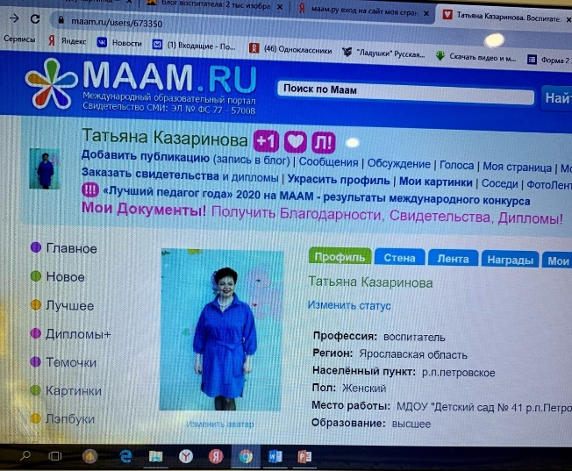
ПЛЮСЫ
БЛОГ
педагога
Демонстрирует родителям профессиональные знания и навыки педагога
Повышает авторитет педагога
Формирует уважение и доверие к педагогу
БЛОГ отнимает много времени
МИНУСЫ

Slide 6
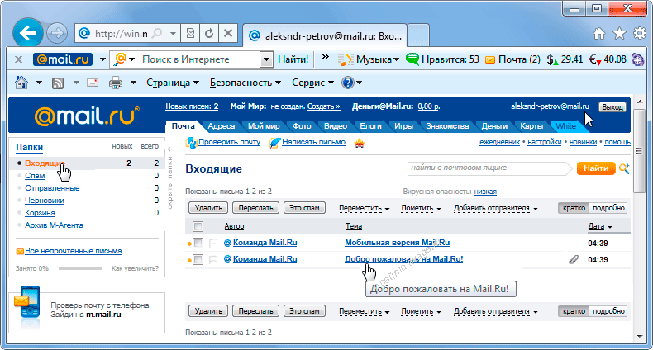
Легка в создании и использовании
Быстрая доставка сообщений
Экономия времени
ЭЛЕКТРОННАЯ ПОЧТА
ПЛЮСЫ
ЭЛЕКТРОННАЯ ПОЧТА не предполагает общение в режиме реального времени
МИНУСЫ

Slide 7
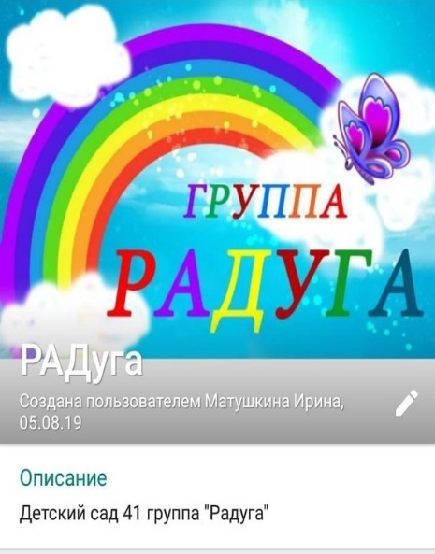
ПЛЮСЫ
ГРУППА
в социальной сети
Общаться в любое время
Обсуждать детали предстоящего мероприятия
Делиться впечатлениями о прошедших праздниках и досугах
К общению в группе могут присоединиться специалисты ДОО
СОЦИАЛЬНАЯ СЕТЬ может свести к минимуму живое общение с родителями
МИНУСЫ

Slide 8
ЧАТ
в мессен-
джерах
ПЛЮСЫ
Позволяет быстро обмениваться информацией
Использовать для личной переписки
Использовать для общения со всеми родителями сразу
Не соблюдаются временные рамки общения
МИНУСЫ

Slide 9
Удачи в организации
виртуального общения с родителями!!!

